Slide 1


Дидактическая игра.
"Сосчитай, сколько!"
:

Slide 2
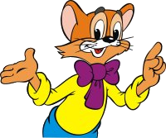
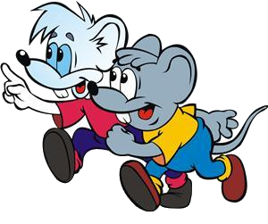
6
7
5
4
3

Slide 3

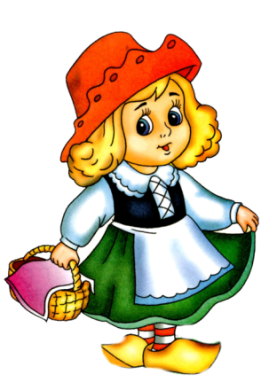
4
7
3
8
5
9
6

Slide 4

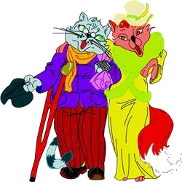
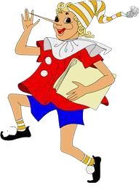
2
3
4

Slide 5
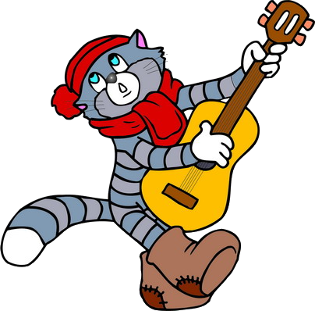
4
8
7
6
5
3

Slide 6

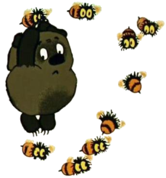

9
3
6
4
7
5
8
2

Slide 7


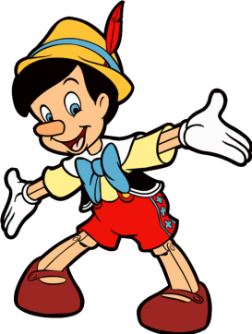
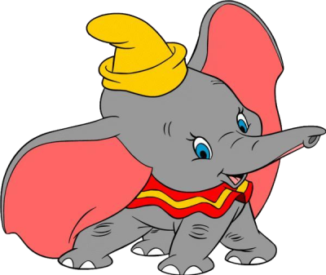
МОЛОДЕЦ!

Slide 8
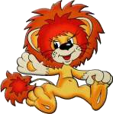
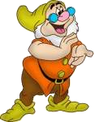
РЕСУРСЫ:
Графические объекты:
картинки с изображениями героев мультфильмов
http://www.solnushki.ru/creative/clip005
Звуковые объекты:
http://pitermediaport.narod.ru/soundpages/mult/multindex.htm
http://www.yugzone.ru/brainmusic/download_mp3/mult_ussr.htm
http://www.perlodrom.ru:8080/kino/

Slide 9
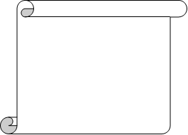
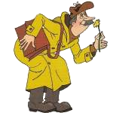
Цель:
- Формировать у детей старшего дошкольного возраста элементарные математические представления;
- Получить устойчивые
навыки счета;
- Закрепить знания графического изображения цифр и
соотношения их с количеством предметов.

